Slide 1
Лекция 2
Системный подход в проектном практикуме

Slide 2
Понятие управление проектами
Управление проектами – профессиональная творческая деятельность по руководству людскими и материальными ресурсами путем применения современных методов, средств и искусства управления для успешного достижения заранее поставленных целей при определенных требованиях к срокам, бюджету и характеристикам ожидаемых результатов проектов, осуществляемых в рыночных условиях в социальных системах.
Управление проектом – процесс применения знаний, навыков, методов, средств и технологий к проектной деятельности с целью достижения или превышения ожиданий участников проекта.
PMBоK

Slide 3
Концепции управления проектами
Концепция жизненного цикла проекта исходит из необходимости организации единого неразрывного процесса достижения цели проекта.
Концепция команды проекта предполагает построение единой организационной структуры, отвечающей за успех проекта на всех стадиях его реализации.
Концепция финансирования проекта призвана обеспечить соответствие финансовых затрат проекта объемам и качеству выполнения работ.

Slide 4
Структура проекта

Slide 5
Объекты управления
Программа – группа взаимосвязанных проектов и различных мероприятий, объединенных общей целью и условиями их выполнения;
Портфель проектов – совокупность проектов, находящихся в компетенции одного центра ответственности;
Проект – комплекс взаимосвязанных мероприятий, предназначенный для достижения поставленных целей с учетом предварительно заданных ограничений;
Стадии жизненного цикла проекта – набор логически взаимосвязанных работ проекта, в процессе завершения которых достигается один из основных результатов проекта.

Slide 6
Субъекты управления
Управленческий аппарат заказчика проекта (инвестор, заказчик и др.);
управленческий аппарат исполнителя проекта (генеральный подрядчик, системный интегратор, подрядчик, субподрядчик, поставщик и др.);
команды проектов – специализированные рабочие структуры, создаваемые на время выполнения проектов и включающие управленческий и технический персонал, выделяемый заказчиком и исполнителями для выполнения проектов.

Slide 7
Проектные роли
Специалист (исполнитель)
Руководитель проекта (менеджер проекта)
Руководитель функционального подразделения (владелец ресурсов)
Спонсор проекта (топ-менеджер компании)

Slide 8
Информационные потоки при управлении проектами

Slide 9
Информационные потоки при управлении проектами

Slide 10
Информационные потоки при управлении проектами

Slide 11
Области знаний в проектном учете и отчетности
Роль | Область знаний
Спонсор | На какую кнопку нажать для получения отчета?
Менеджер проекта | Как разработать смету трудозатрат проекта? Из чего складывается и в какой форме описывается бюджет проекта? Как переводить трудозатраты в финансы и наоборот? Как управлять стоимостью проекта? Что делать в случае возникновения конфликта ресурсов? Как проводить изменения бюджета проекта? Как рассчитать прибыль проекта и премии сотрудников?

Slide 12
Роль | Область знаний
Руководи-тель подразде-ления | Как классифицировать работы, выполняемые сотрудниками подразделения? Какой портфель проектов является оптимальным для подразделения? Как планировать и контролировать трудовые и финансовые ресурсы портфеля проектов подразделения? Как выровнять мотивацию к выгодным и невыгодным проектам и обеспечить лояльность сотрудников? В какой форме фиксируется «продажа» сотрудника в проект и доход от «продажи»? Как отозвать сотрудника из проекта? Как распределить накладные расходы между проектами?

Slide 13
Роль | Область знаний
Исполнитель | От кого и в какой форме получать задания? Что делать, если задания накладываются по срокам? Как выстроить приоритеты выполнения заданий? В какой форме отчитываться о выполнении заданий и кому направлять отчеты? Что считать проблемой и кому сообщать об их возникновении? Перед кем и в какой форме ставить вопрос о необходимости пересмотра объема и/или сроков выполнения работ? Как рассчитать свой бонус от участия в проекте?

Slide 14
Роль | Область знаний
Проектный офис | Как открыть/закрыть проект? Как сформировать плановый фонд рабочего времени? Как фиксировать в учетной системе проектные затраты? Какова процедура начисления премии по проектам? Как и какие отчеты формировать по проектам?

Slide 16
Процессы управления проектами
Процесс – совокупность действий (процедур), связанных с реализацией функций управления и приносящих результат.

Slide 17
Области знаний PM
Управление содержанием
Управление временем
Управление стоимостью
Управление качеством
Управление персоналом
Управление коммуникациями
Управление проектными отклонениями
Управление контрактами

Slide 18
Пирамида проекта

Slide 19
Жизненный цикл проекта
Жизненный цикл проекта – это промежуток времени между появлением обоснованной концепции проекта и моментом административного завершения проекта.
Инициация (формулирование проекта)
Планирование
Осуществление (реализация, выполнение)
Завершение (закрытие)

Slide 20
Группы процессов жизненного цикла проекта
Стадии жизненного цикла проекта | Группы процессов управления проектом
Инициация | Процессы инициации
Планирование | Процессы планирования
Осуществление | Процессы исполнения
 | Процессы анализа
 | Процессы управления
Завершение | Процессы завершения

Slide 21
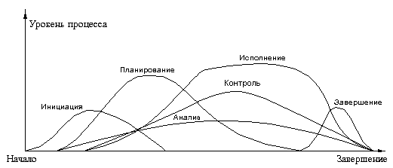
Активность процессов жизненного цикла проекта

Slide 22
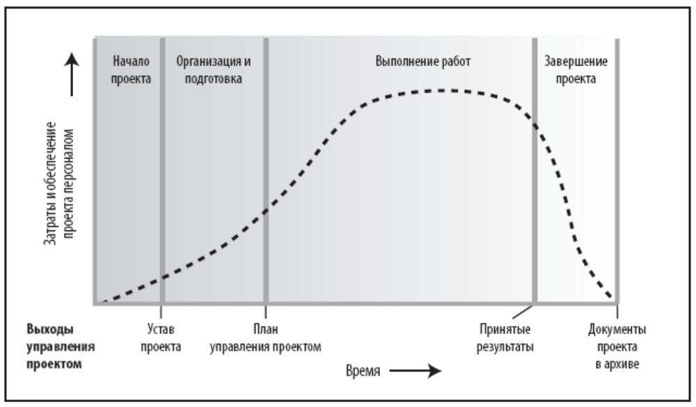
Типовые уровни затрат и обеспечения проекта персоналом на протяжении жизненного цикла проекта

Slide 23
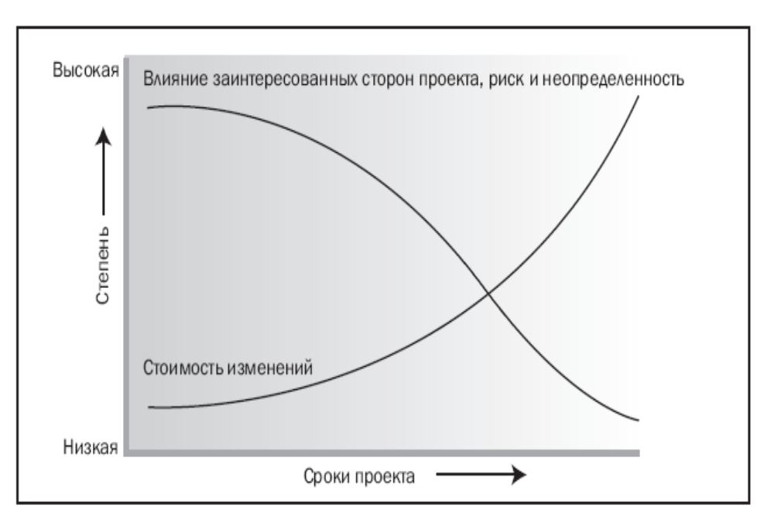

Slide 24
Жизненный цикл проекта

Slide 25
Прединвестиционная стадия

Slide 26
Содержание бизнес-идеи
альтернативные технические и технологические решения;
ожидаемый спрос на продукцию;
сроки реализации и сложность проекта;
правовое обеспечение проекта;
конкурентоспособность продукции проекта;
инвестиционный климат;
оценка экономической эффективности.

Slide 27
Стадия инициации
Инициация проекта – это убеждение руководства организации (или инвесторов) в необходимости выполнения проекта.
Цели продукта – это свойства, которыми должна обладать продукция проекта, являющаяся основным материальным результатом.
Цели проекта – это явные и неявные цели его основных участников.

Slide 28
Процессы инициации
Разработка концепции проекта
  анализ проблемы и потребности в проекте
  сбор исходных данных
  определение целей и задач проекта
  рассмотрение альтернатив
Утверждение концепции проекта
Открытие проекта
  принятие решения о начале проекта
  определение и назначение управляющего проектом
  принятие решения об обеспечении ресурсами

Slide 29
Паспорт проекта
Паспорт проекта – результат стадии инициации, основной документ, который содержит следующие сведения:
обоснование инициации проекта;
описание конечного продукта проекта;
определенные и утвержденные цели проекта;
критерии успеха проекта;
класс проекта (тип, масштаб, сложность);
оценка продолжительности проекта;
участники проекта;
команда проекта;
процедуры сотрудничества между участниками проекта;
предварительный укрупненный план проекта.

Slide 30
Стадия планирования
План – это основной документ, обеспечивающий взаимодействие всех участников проекта и ориентацию их на достижение конечной цели.
Виды планов:
  концептуальный;
  стратегический;
  текущий;
  оперативный.

Slide 31
Основные процессы планирования
Планирование целей
Декомпозиция целей
Определение состава работ проекта
Определение взаимосвязей работ
Оценка длительностей или объемов работ
Определение ресурсов проекта и их характеристик
Назначение ресурсов
Оценка стоимостей
Составление расписания выполнения работ
Оценка бюджета
Планирование качества
Определение критериев успеха

Slide 32
Вспомогательные процессы планирования
Планирование организации – определение, документирование и назначение ролей, ответственности и взаимоотношений отчетности в организации;
Планирование взаимодействия – определение потоков информации и способов взаимодействия, необходимых для участников проекта,
Идентификация и оценка риска – определение и документирование событий риска, которые могут повлиять на проект;
Разработка реагирования – определение необходимых действий для предупреждения рисков и реакции на угрожающие события;
Планирование поставок.

Slide 33
Взаимосвязь процессов планирования

Slide 34
Процессы исполнения
Основной процесс – выполнение утвержденного плана проекта всеми его участниками.
Вспомогательные процессы:
  учет исполнения – подготовка и распределение информации, необходимой для участников проекта, с требуемой периодичностью;
  подтверждение качества – регулярная оценка исполнения проекта с целью подтверждения соответствия принятым стандартам качества;
  выбор поставщиков – оценка предложений, выбор поставщиков и подрядчиков и заключение контрактов;
  контроль контрактов – контроль исполнения контрактов поставщиками и подрядчиками;
  развитие команды проекта – повышение квалификации участников команды проекта.

Slide 35
Процессы анализа
Основные процессы анализа :
  анализ сроков;
  анализ стоимости;
  анализ качества;
  подтверждение целей.
Вспомогательные процессы анализа :
  оценка исполнения – анализ результатов работы и распределение проектной информации с целью снабжения участников проекта данными о том, как используются ресурсы для достижения целей проекта;
  анализ ресурсов – определение соответствия фактической и прогнозной загрузки и производительности ресурсов запланированным, а также анализ соответствия фактического расхода материалов плановым значениям.

Slide 36
Процессы управления
Основные процессы управления:
  общее управление изменениями – определение, согласование, утверждение и принятие к исполнению корректирующих воздействий и координация изменений по всему проекту.
  управление ресурсами – внесение изменений в состав и назначения ресурсов на работы проекта;
  управление целями – корректировка целей проекта по результатам процессов анализа;
  управление качеством – разработка мероприятий по устранению причин неудовлетворительного исполнения.
Вспомогательные процессы управления:
  управление рисками – реагирование на события и изменение рисков в процессе исполнения проекта;
  управление контрактами – координация работы субподрядчиков, корректировка контрактов, разрешение конфликтов.

Slide 37
Процессы завершения
Закрытие контрактов – завершение и закрытие контрактов, включая разрешение всех возникших споров;
Административное завершение – подготовка, сбор и распределение информации, необходимой для формального завершения проекта.

